Slide 1
Programação Orientada a Objetos
Aula 2 – Professor Diogo Orlando Nunes de Almeida

Slide 2
Baixando o eclipse
Para baixar o eclipse: https://eclipseide.org/. Escolha IDE para Java Developers.
Para baixar a SDK: https://www.oracle.com/java/technologies/javase/javase8-archive-downloads.html
Usaremos a versão do JDK 8 por ser melhor e ter as bibliotecas de uso geral.
Existe versões mais atualizadas, e essas atualizações tem seu lado positivo como mais segurança e eficiência e negativo como alteração de biblioteca e alteração de linguagem.
Ela é difícil de configurar.

Slide 3
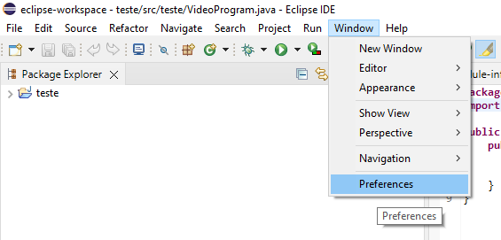
Depois de instalar a JDK e o eclipse
Vá em Window -> Preferences.

Slide 4
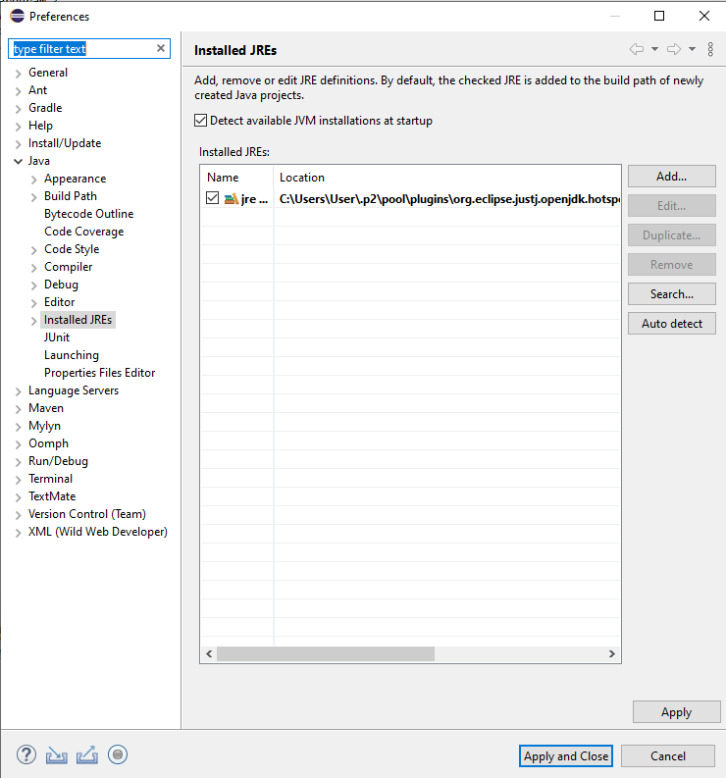
Depois de instalar a JDK e o eclipse
Escolha JAVA e Installed JREs no menu a esquerda.
Na tela que abrir clique em “Add...” na direita.

Slide 5
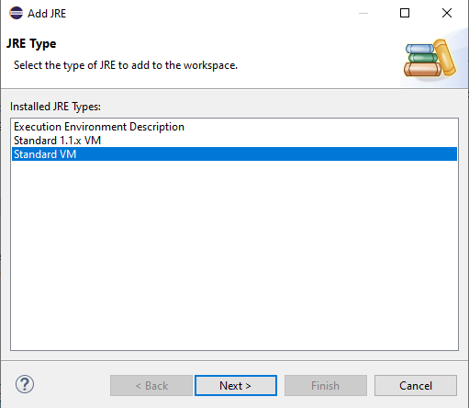
Depois de instalar a JDK e o eclipse
Clique em Standard VM.

Slide 6
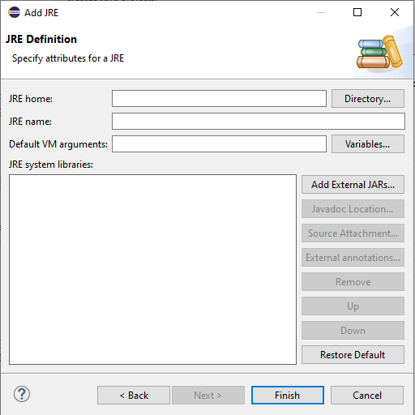
Depois de instalar a JDK e o eclipse
Clique em Directory.

Slide 7
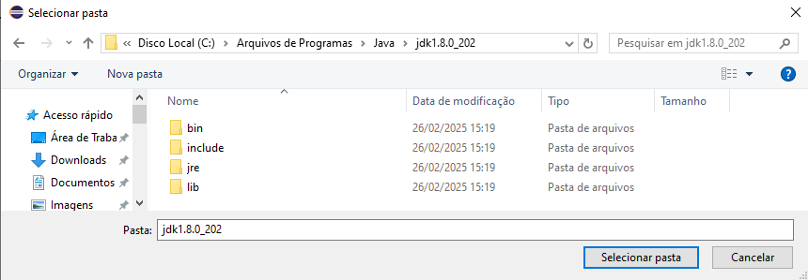
Depois de instalar a JDK e o eclipse
Escolha a pasta de instalação do JDK. C:\Program Files\Java\jdk1.8.0_202.
Na tela anterior clique em finish e na outra tela Apply and Close.

Slide 8
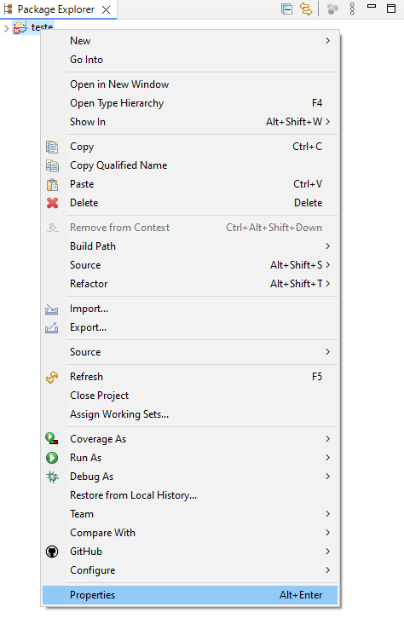
Depois de instalar a JDK e o eclipse
Terminando a configuração do JDK, clique em propriedades do projeto criado (nesse caso teste) em Package Explorer da tela principal.

Slide 9
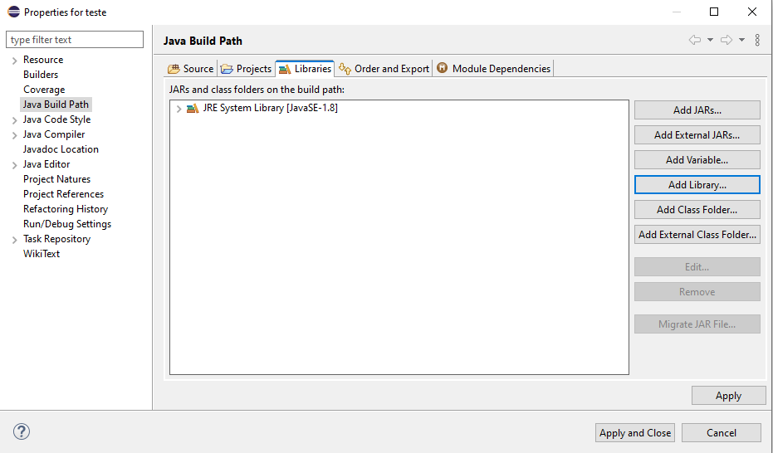
Depois de instalar a JDK e o eclipse
Na esquerda escolha Java Build Path.
Na tela a direita, remova tudo que existir, selecionando e clicando em remove, e depois clique em Add Library...

Slide 10
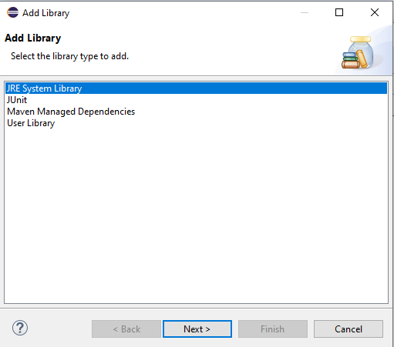
Depois de instalar a JDK e o eclipse
Clique em JRE System Library e depois Next.

Slide 11
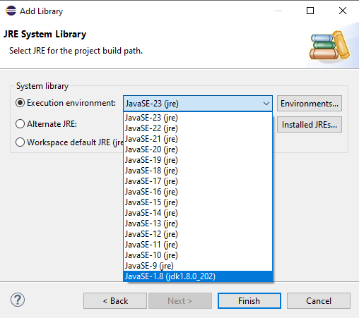
Depois de instalar a JDK e o eclipse
Escolha JavaSE-1.8 e clique em Finish e depois na outra janela, Apply and Close.

Slide 12
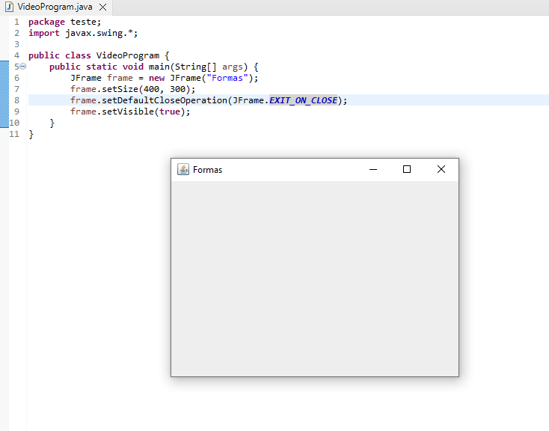
Testando a configuração
Ao executar o código ao lado deve aparecer a janela Formas.
Caso algum erro apareça, alguma configuração está errada.

Slide 13
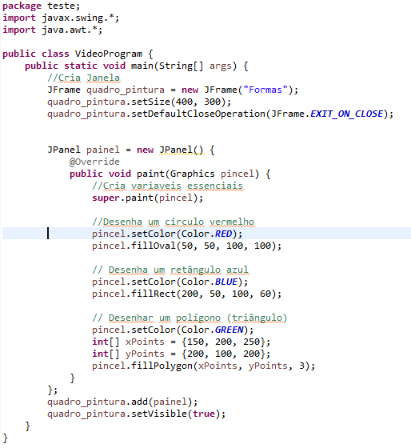
Aqui tem o código para criar uma imagem a Java.
O Java AWT é bem antigo (1995), já existe algumas bibliotecas mais modernas, mas alguns conceitos dele são comuns a outras bibliotecas.
Criamos um quadro_pintura para desenhar algo, criamos um painel para colocar no quadro e criamos um pincel para desenhar no painel.
setColor é usado para escolher uma cor, fillOval desenha um circulo, fillRect desenha retângulo e fillPolygon desenha um polígono.

Slide 14
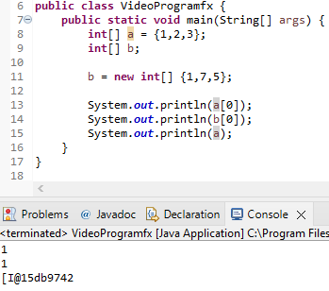
Inicialização de vetor x atribuição de vetor
Se for inicializado o vetor com os valores, não há a necessidade de instanciar o objeto, devido algo que será chamado de construtor.
Um ponto interessante é que não se imprime um vetor inteiro sem uma estrutura de repetição.

Slide 15
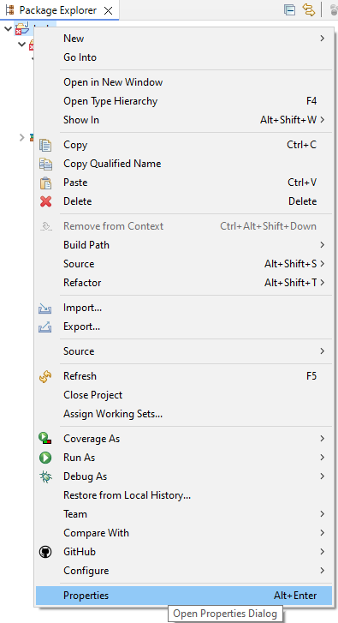
Java fx (liberando acesso)
Por motivos de segurança o Java pode bloquear algumas bibliotecas, o Javafx está bloqueado por padrão.
Escolha a opção propriedades.

Slide 16
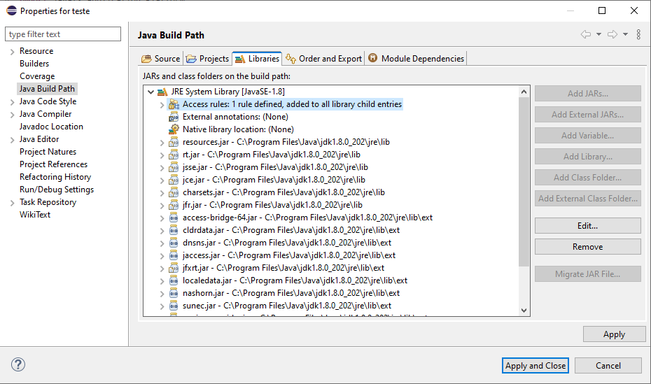
Java fx (liberando acesso)
Escolha Java Build Path, escolha a aba libraries, clique na flecha ao lado de JRE System Library, clique em Access rules e depois em Edit...

Slide 17
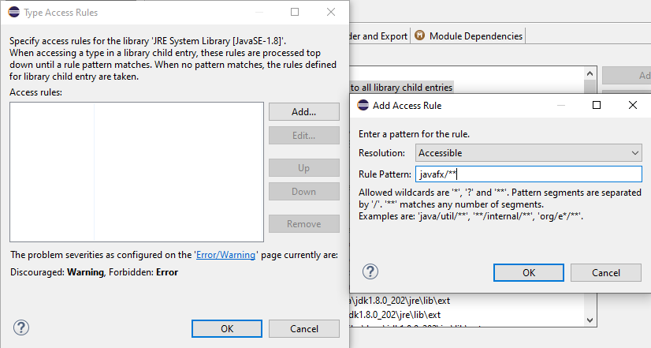
Java fx (liberando acesso)
Em type Access Rules, clique em Access Rules, clique em Add..., escolha resolution como Accessible, digite me Rule Pattern: javafx/**, depois aperte ok, ok e Apply and Close.

Slide 18
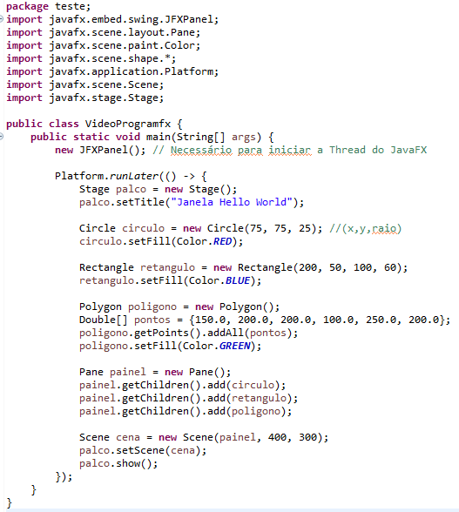
Das diversas opções existe o javafx, que é mais moderna (2008).
Aqui se ativa a Thread do JavaFX, depois cria um palco, nesse palco se cria os atores (formas geométrica), os atores são colocados no painel, esse painel é colocado em uma cena que é mostrado no palco.
Existe bibliotecas externas que podem ser melhores do que essas em certas funções.

Slide 19
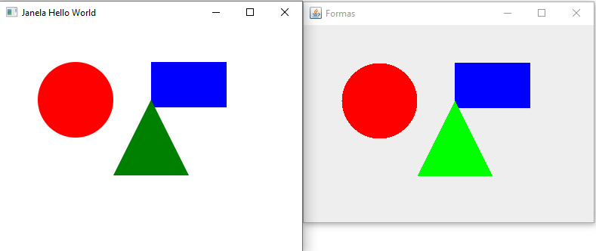
Comparando JavaFX e o AWT
A esquerda JavaFX e a direita o AWT.

Slide 20
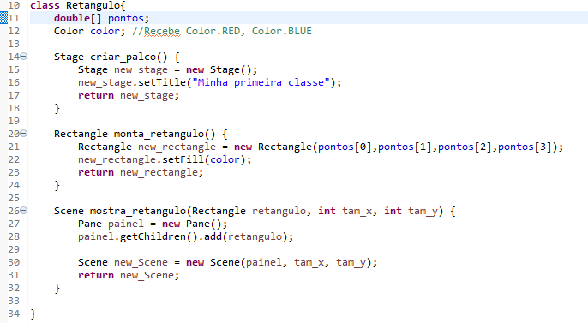
Criando uma Classe com FX de Base
Essa classe é uma classe bem básica, sem um vetor de retângulos que poderiam ser desenhados na tela, desenhando um retângulo por vez em uma tela.
Se eu instanciar dois retângulos ele vai criar duas telas com cada uma com o seu retângulo.

Slide 21
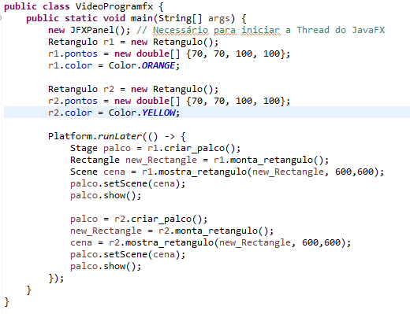
Criando uma Classe com FX de Base
Aqui de dois retângulos criados em telas diferentes.

Slide 22
Exercícios
Crie uma classe para desenhar triângulo usando qualquer uma das bibliotecas.
Crie uma classe para desenhar círculos usando qualquer uma das bibliotecas.

